Slide 1
Գենետիկ ալգորիթմների սխեմայի տարրերի տեղաբաշխման համակարգի մշակումը
Խումբ՝ ՏՏ 119-Ս
Ուսանող՝ Սարգսյան Արման
Ղեկավար՝ Դավթյան Վաչագան

Slide 2
Բովանդակություն
Ներածություն
Գրականության ակնարկ
Խնդրի դրվածք
Տեխնիկական առաջադրանք
Տեսական առնչություններ
Ծրագրային իրականացում
Եզրակացություն
Գրականության ցանկ

Slide 3
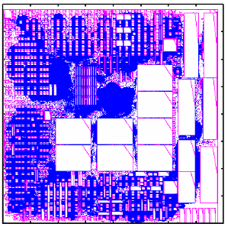
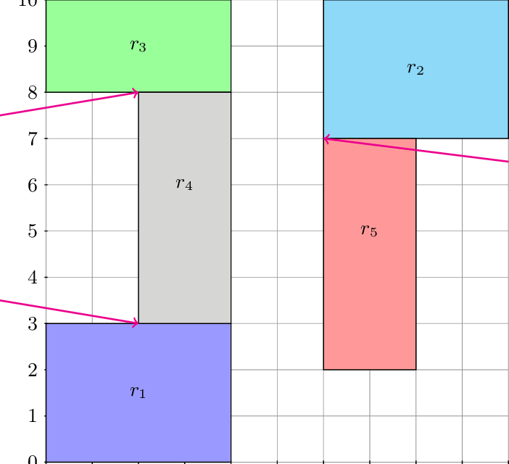

Ներածություն
Տեղաբաշխման ալգորիթմների կիրառության ոլորտները
Ինտեգրալ սխեմաների նախագծում
Ապրանքների բեռնավորում
Արդյունաբերական ոլորտում
https://www.researchgate.net/figure/Fixer-placement-problem-modeling-example_fig1_300078738
https://exoabzjto.blob.core.windows.net/metal-sheet-laser-cutter-cutting.html
http://cc.ee.ntu.edu.tw/~ywchang/Papers/vlsidat07-placement.pdf

Slide 4
Գրականության ակնարկ
Համակարգչային օժանդակ նախագծուման(CAD) փուլերը
HDL
(VHDL / Verilog)
Սարքաշարի նախագծումը մոդելավորվում է HDL լեզվով
Տրամաբանական սինթեզ
«Կոմպիլյատորը» (սինթեզի գործիքը) թարգմանում է HDL-ը
ընդհանուր Բուլյան ցանցի (AIG)
Տեխնիկական քարտեզագրում
Որը հետագայում պատկերվում է հարմարեցված
ցանցային ցուցակի (netlist) վրա:
Netlist
Netlist-ի բաղադրիչները տեղադրվում են ցանցի վրա
Որից հետո կատարվում է ցանցի ազդանշանների երթուղավորում․
Տեղաբաշխում
Երթուղիավորում
Վերջում գեներացվում է bitstream֊ը տրված տվյալների
համար
Bitstream

Slide 5
Գրականության ակնարկ
Տեղաբաշխման առկա մեթոդները
Մոդելավորված կռում
Բաժանման վրա հիմնված տեղաբաշխում
Բազմաստիճան խմբավորում
Վերլուծական հիմքով տեղաբաշխում
Էվոլյուցիոն տեղաբաշխում

Slide 6
Խնդրի դրվածք
Գենետիկ ալգորիթմների սխեմայի տարրերի տեղաբաշխման
համակարգի մշակում և իրականացում։
Գենետիկ ալգորիթմների սխեմայի տարրերի տեղաբաշխման
համակարգի հետազոտումը ըստ՝
  Օպտիմալացման չափանիշների
  Գենետիկ ալգորիթմի բաղադրիչների վերլուծության
  Իրագործման ժամանակի

Slide 7
Տեխնիկական առաջադրանք
 | Պարամետրեր | Արժեք
1 | Օգտագործվող ծրագրավորման լեզու | C++
2 | Գրաֆիկական ինտերֆեյսի առկայությունը | այո
3 | Օգտագործվող գրադարանների ցանկը | STL QT Boost
4 | Ծրագրի կատարման առավելագույն ժամանակը | -
5 | Մեքնայական ուսուցման մոդելի պարամետրերը | -

Slide 8
Տեսական առնչություններ
Գենետիկ ալգորիթմի հիմնական օպերատորները
Սկզկնական պոպուլիացիայի
գեներացում
Պոպուլյացիա
Քրոմոսոմի ներկայացում
Հարմարվողականության ֆունկցիա
Ընտրություն
Խաչասերում
Մուտացիա
Կանգառի պայման
Հարմարվողականության հաշվարկ
Ընտրություն
Խաչասերում
Լուծում
Մուտացիա
ԱՅՈ
Կանգառի պայման
ՈՉ

Slide 9
Տեսական առնչություններ
Հարմարվողականության ֆունկցիայի չափանիշները
Այն պետք է լինի պարզ և արագ հաշվարկվող
Ֆունկցիան պետք է օբյեկտիվ արտացոլի, թե տվյալ անհատը որքանով է մոտ լավագույն հնարավոր լուծմանը
Ֆունկցիան պետք է ունենա հստակ տարբերակելու կարողություն
Այն պետք է լինի հավասարակշռված
Այն պետք է անմիջականորեն կապ ունենա խնդրի նպատակի հետ
https://www.researchgate.net/publication/374084798/figure/fig5/AS:11431281202337183@1698807265867/Schematic-of-GA-a-flowchart-of-GA-b-crossover-and-mutation-of-GA.png

Slide 10
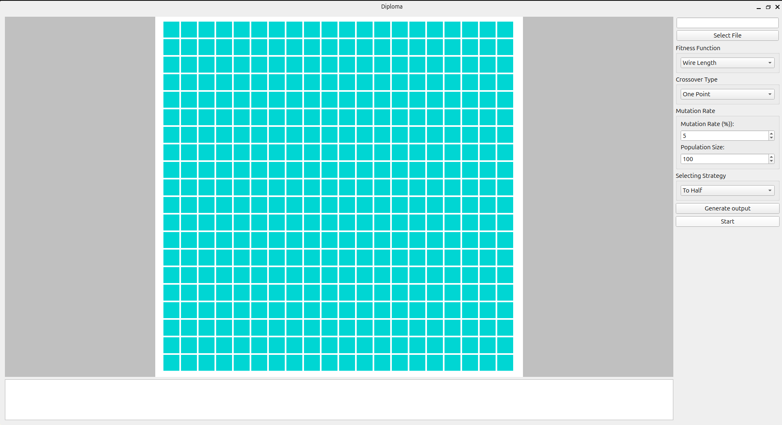

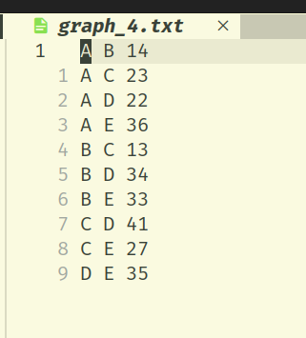
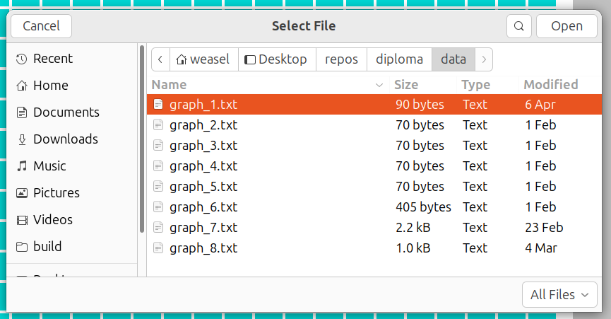
Ծրագրային իրականացում
Մուտքային ֆայլի ընտրություն
Մուտքային ֆայլը պետք է ունենա հետևյալ տեսքը

Slide 11
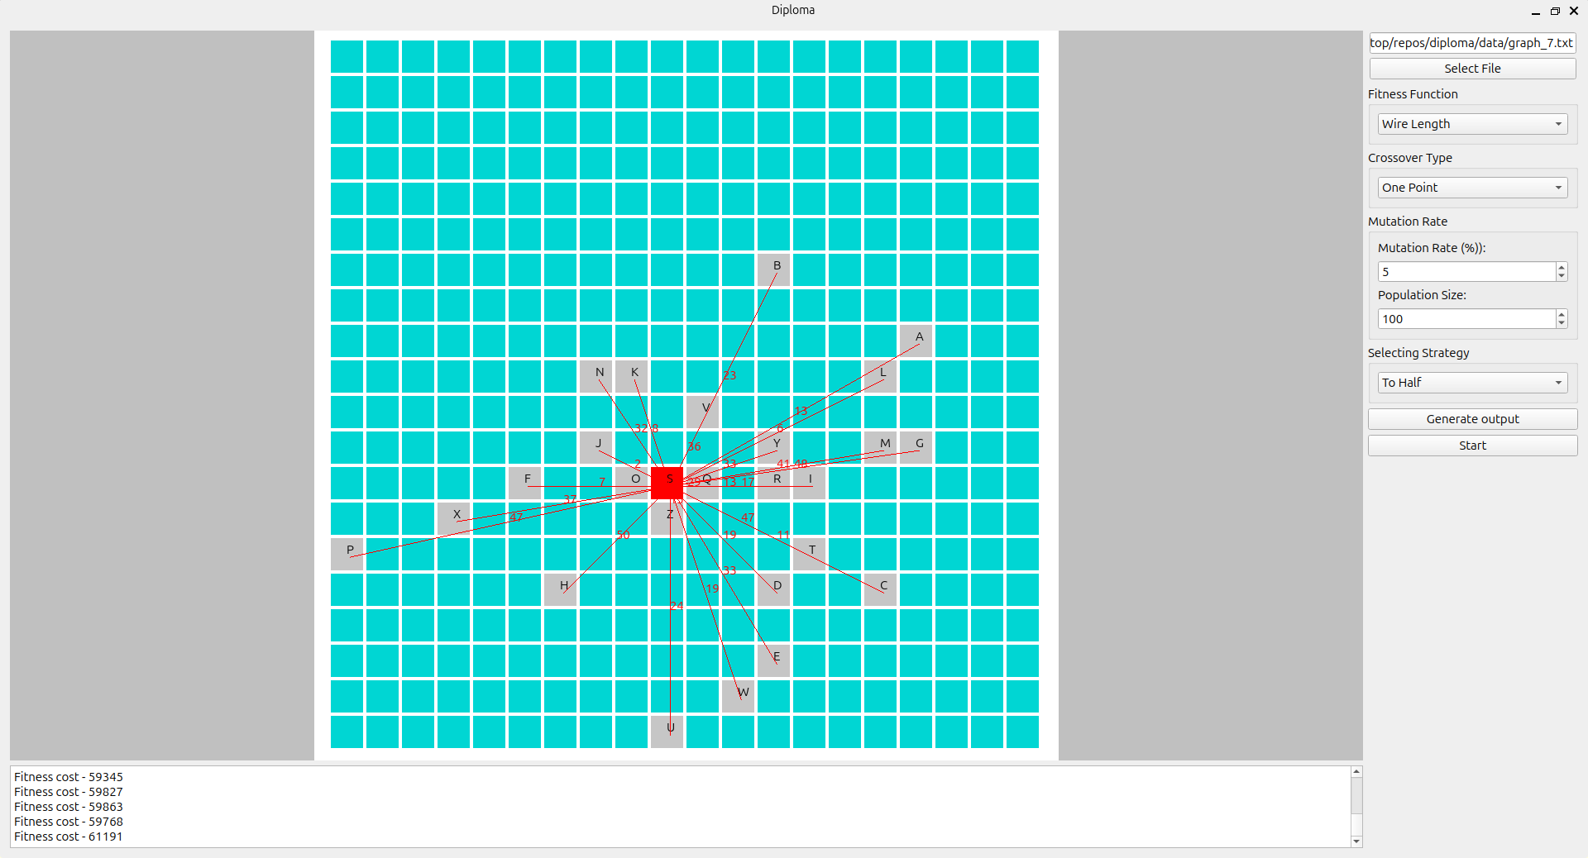
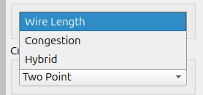
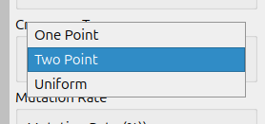



Ծրագրային իրականացում
Ծրագրի մեկնարկ
Տարրերի կապակցվածության աստիճանը

Slide 12
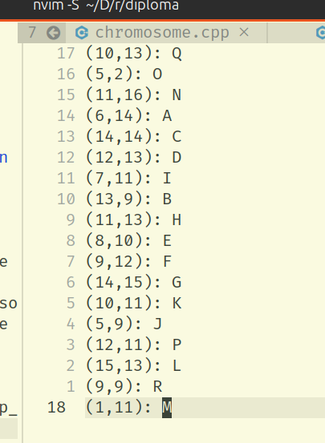
Ծրագրային իրականացում
Ելքային ֆայլի գեներացում
“Generate output” կոճակը սեխմելուց գեներացվում է ելքային ֆայլը որը ունի հետևյալ տեսքը

Slide 13
Եզրակացություն
Մշակվել և իրագործվել է համակարգ, որը կատարում է գենետիկ ալգորթմների միջոցով սխեմայում տարրերի տեղաբաշխում ըստ՝
նախնական տվյալների մուտքագրման,
Աշխատանքը կատարվել է C++ ծրագրավորման լեզվով, Qt միջավայրում:

Slide 14
Գրականության ցանկ
MING․ X․ ANALYTIC METHODS FOR THE FPGA PLACEMENT PROBLEM, 2009․ P. 25-34. Accessed: 12.10.2024
Waleed Bin Owais, Iyad W․ J․ Alkhazendar, and Dr․Mohammad Saleh․ Evaluating the impact of different types of crossover and selection methods on the convergence of 0/1 Knapsack using Genetic Algorithm․ Dhinaharan Nagamalai et al․ 2020 pp․ 01-16․ Accessed: 20.01.2025
Zoltan B., Octavian C., Horia G. Genetic Algorithm for FPGA Placement, 2003 P. 2-6 Accessed: 20.01.2025
Enrique J. FPGA Placement Improvement Using a Genetic Algorithm and the Routing Algorithm as a Cost Function, 2018 P. 1-4 Accessed: 20.01.2025
https://slideplayer․com/slide/12678537/ Accessed: 10.02.2025
https://www.researchgate.net/figure/Steps-of-Genetic-Algorithms_fig3_229043321 Accessed: 10.09.2024
https://www․geeksforgeeks․org/crossover-in-genetic-algorithm/ Accessed: 10.09.2024

Slide 15
Շնորհակալություն

